Slide 1
Sourcetree
DevOps2 김윤범

Slide 2
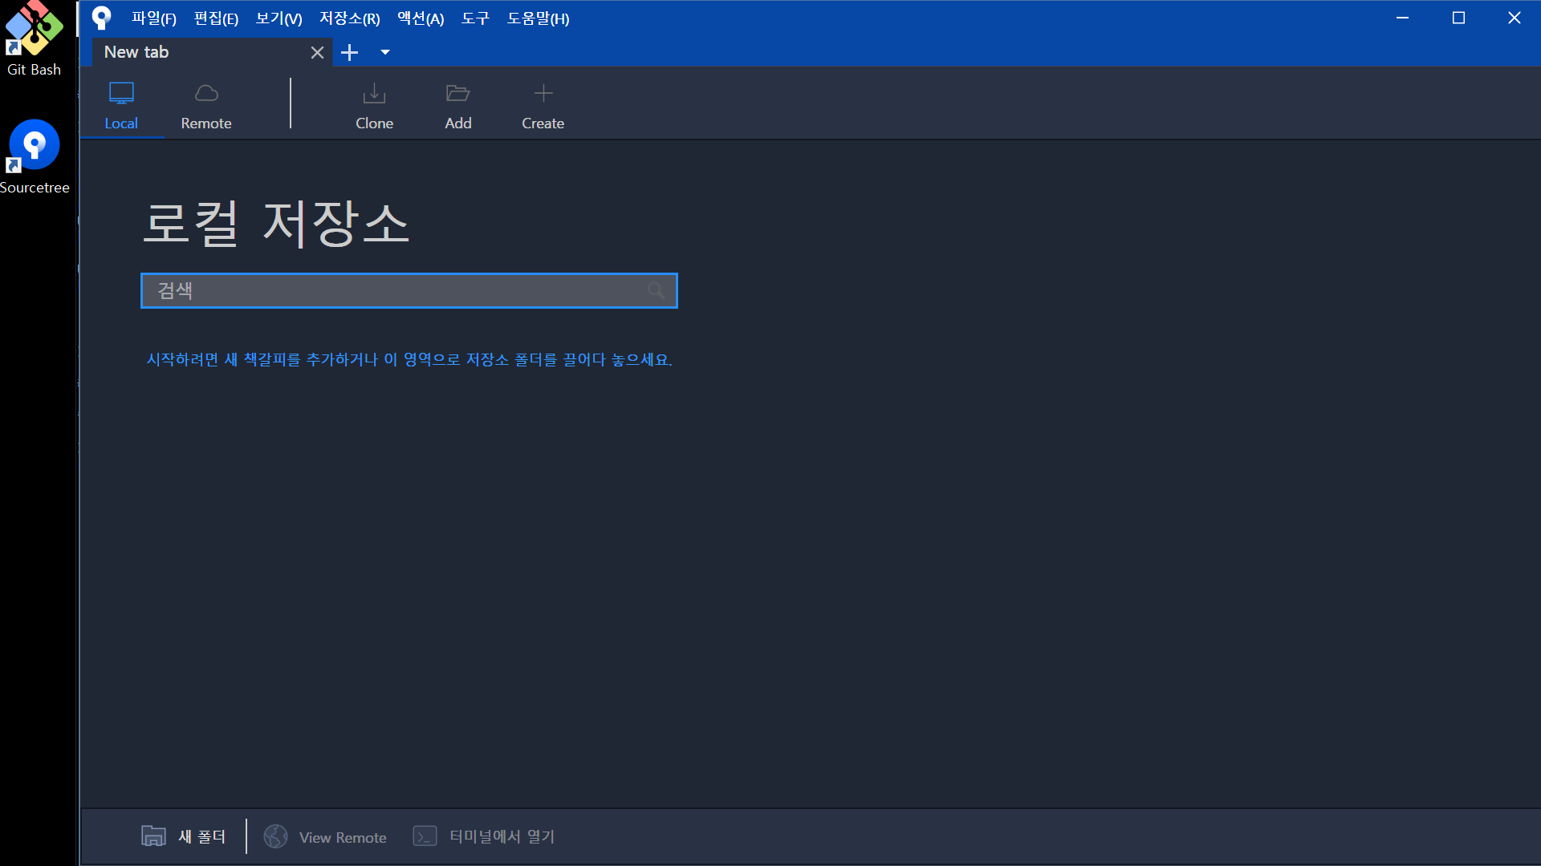
003. Sourcetree
Notes:
소스트리 실행

Slide 3
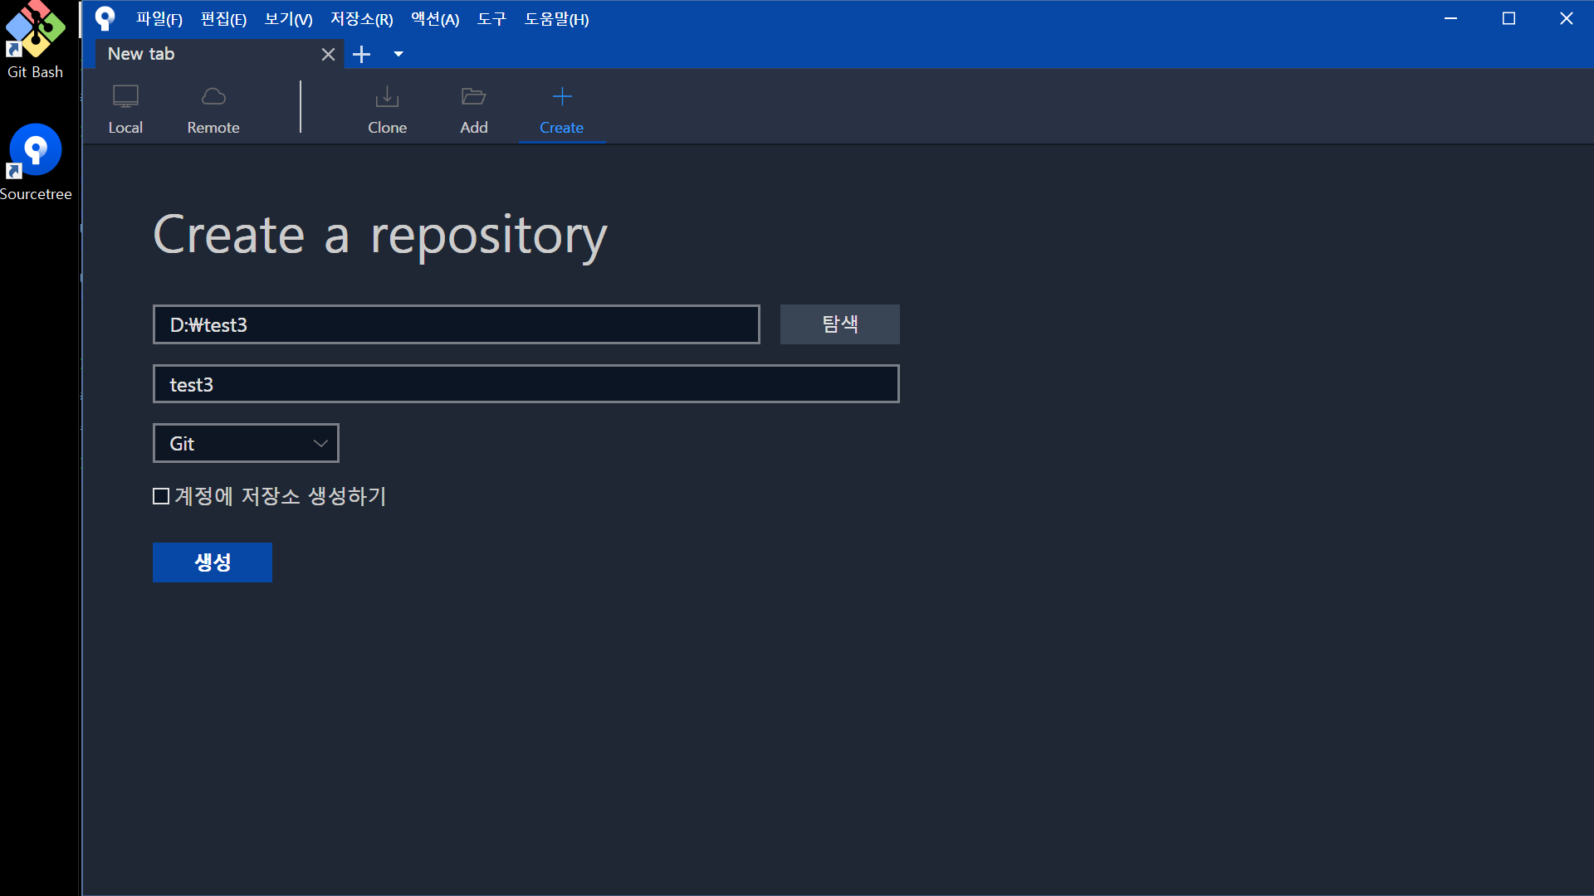
003. Sourcetree > 저장소 생성
Notes:
Create 버튼 클릭
test3 폴더를 저장소로 생성. mkdir test3 + git init

Slide 4
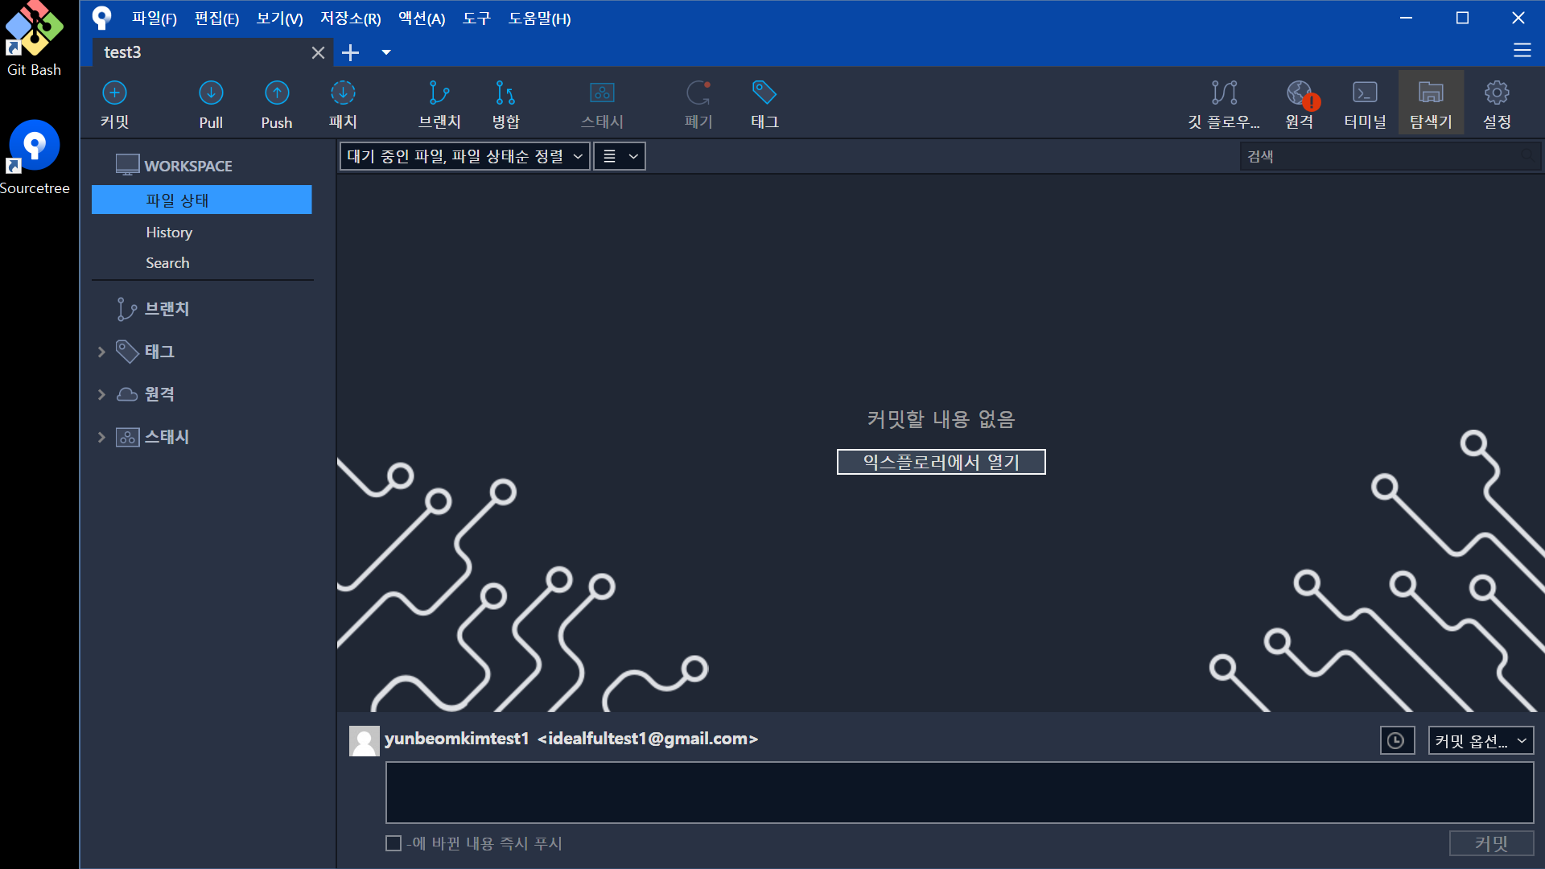
003. Sourcetree > 저장소 확인
Notes:
탐색기 버튼 클릭

Slide 5
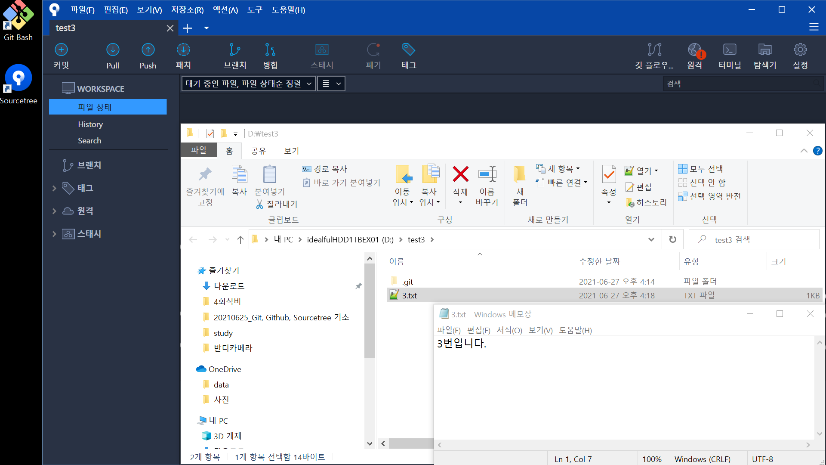
003. Sourcetree > 파일 추가
Notes:
3.txt 파일을 생성

Slide 6
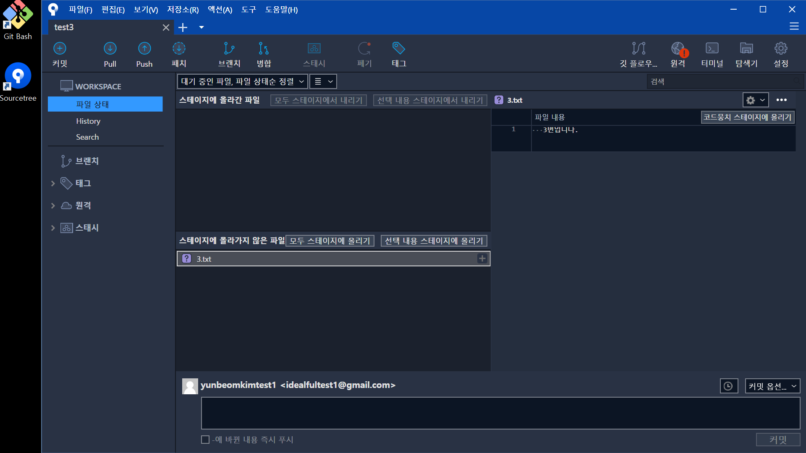
003. Sourcetree > 파일 상태 확인
Notes:
소스트리 프로그램으로 돌아와서 보기 > 새로고침(F5)를 누르면 추가한 파일이 보임
파일만 추가되었으므로 “스테이지에 올라가지 않은 파일“ 상태

Slide 7
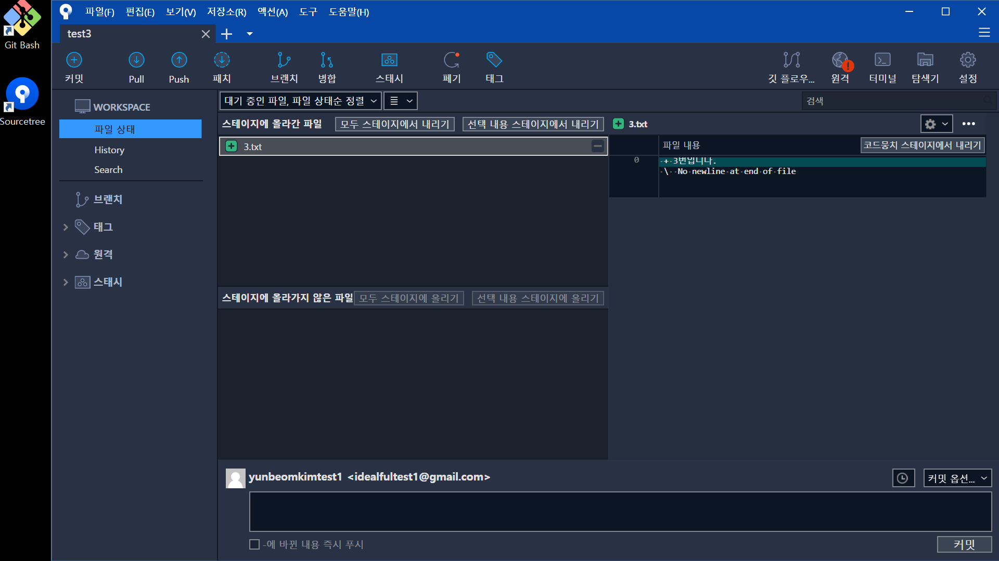
003. Sourcetree > 파일 상태 확인
Notes:
파일을 선택하고 “모두 스테이지 올리기“ 버튼을 누르면 “스테이지에 올라간 파일“ 상태가 됨. 즉 git init .

Slide 8
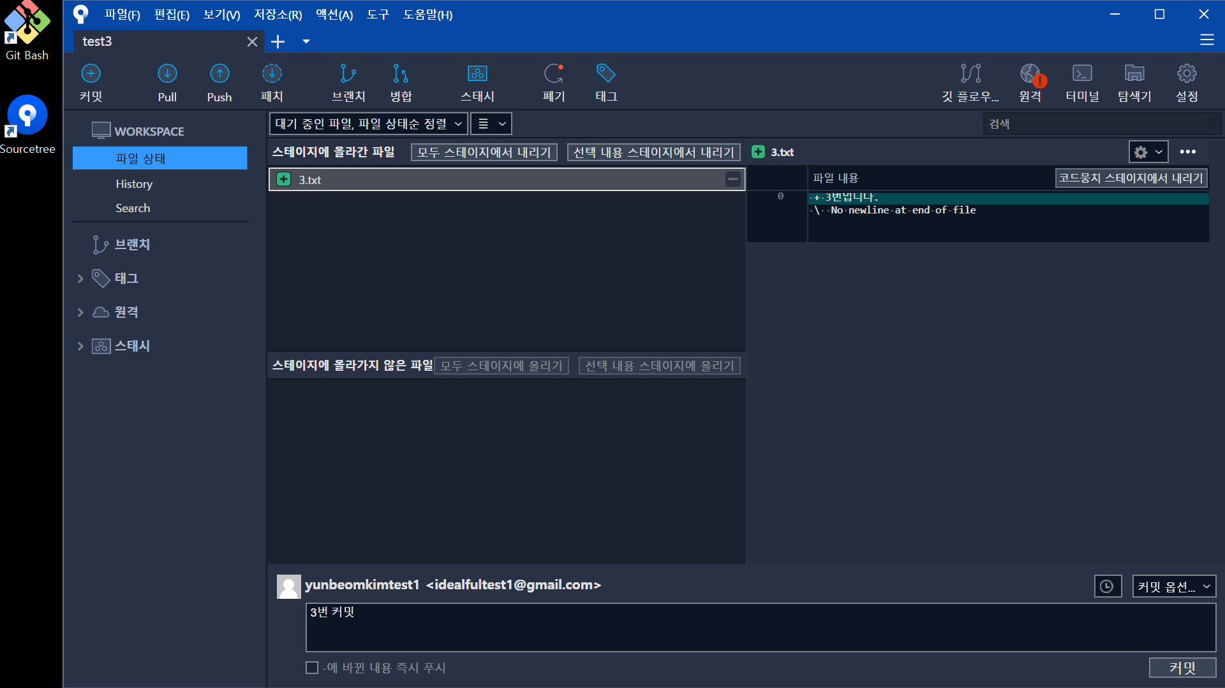
003. Sourcetree > 커밋 메시지 입력
Notes:
“3번 커밋＂으로 메시지를 적고 커밋 버튼 클릭

Slide 9
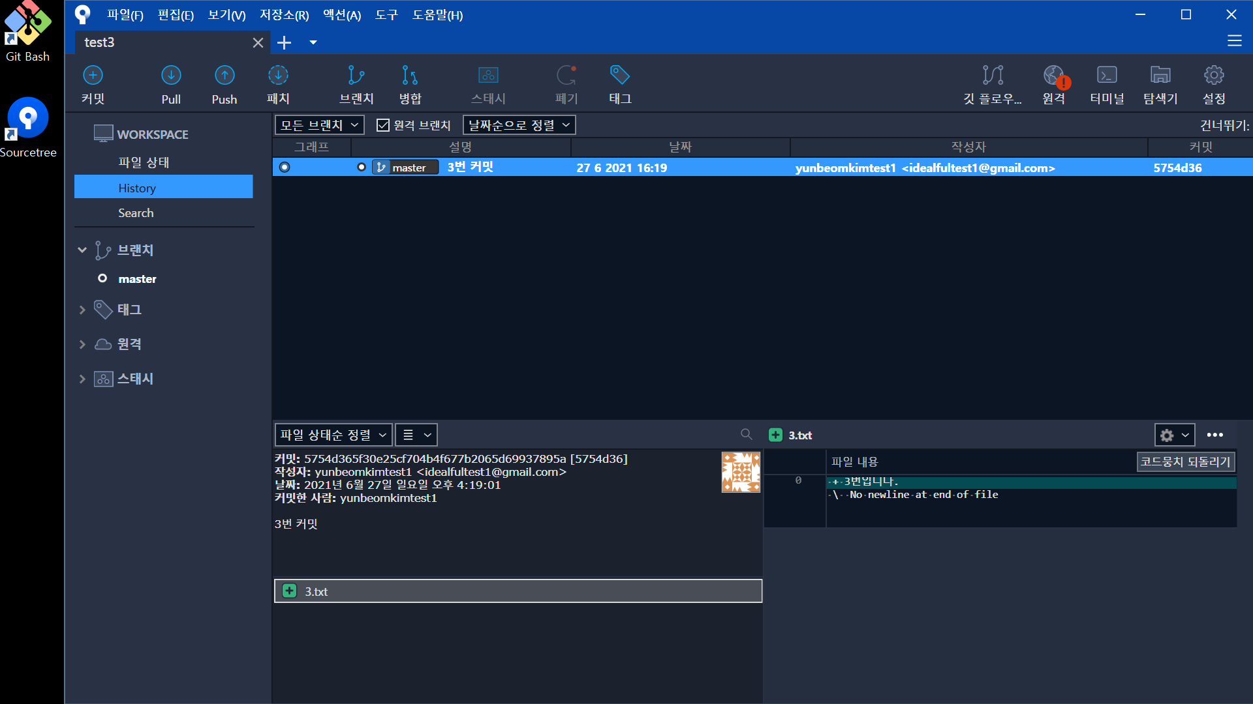
003. Sourcetree > 커밋 History 확인
Notes:
WORKSPACE > History(Ctrl + 2) 탭에서 확인 가능. 즉, git log

Slide 10
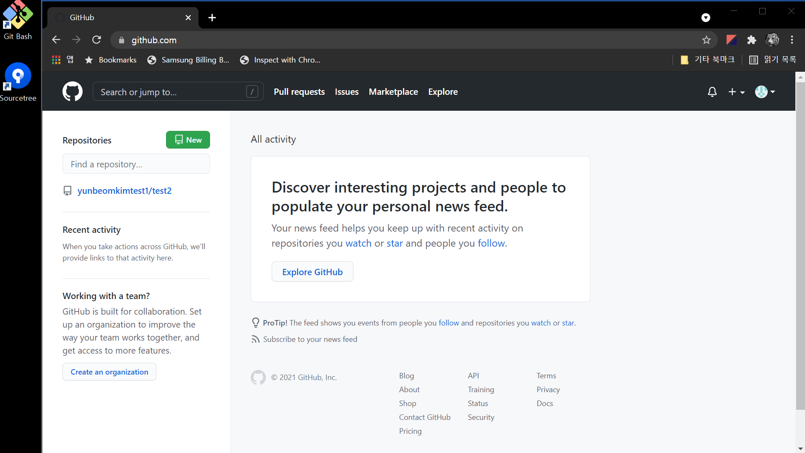
003. Sourcetree > Github에서 원격 저장소 생성
Notes:
Github 사이트에서 New 버튼 클릭

Slide 11
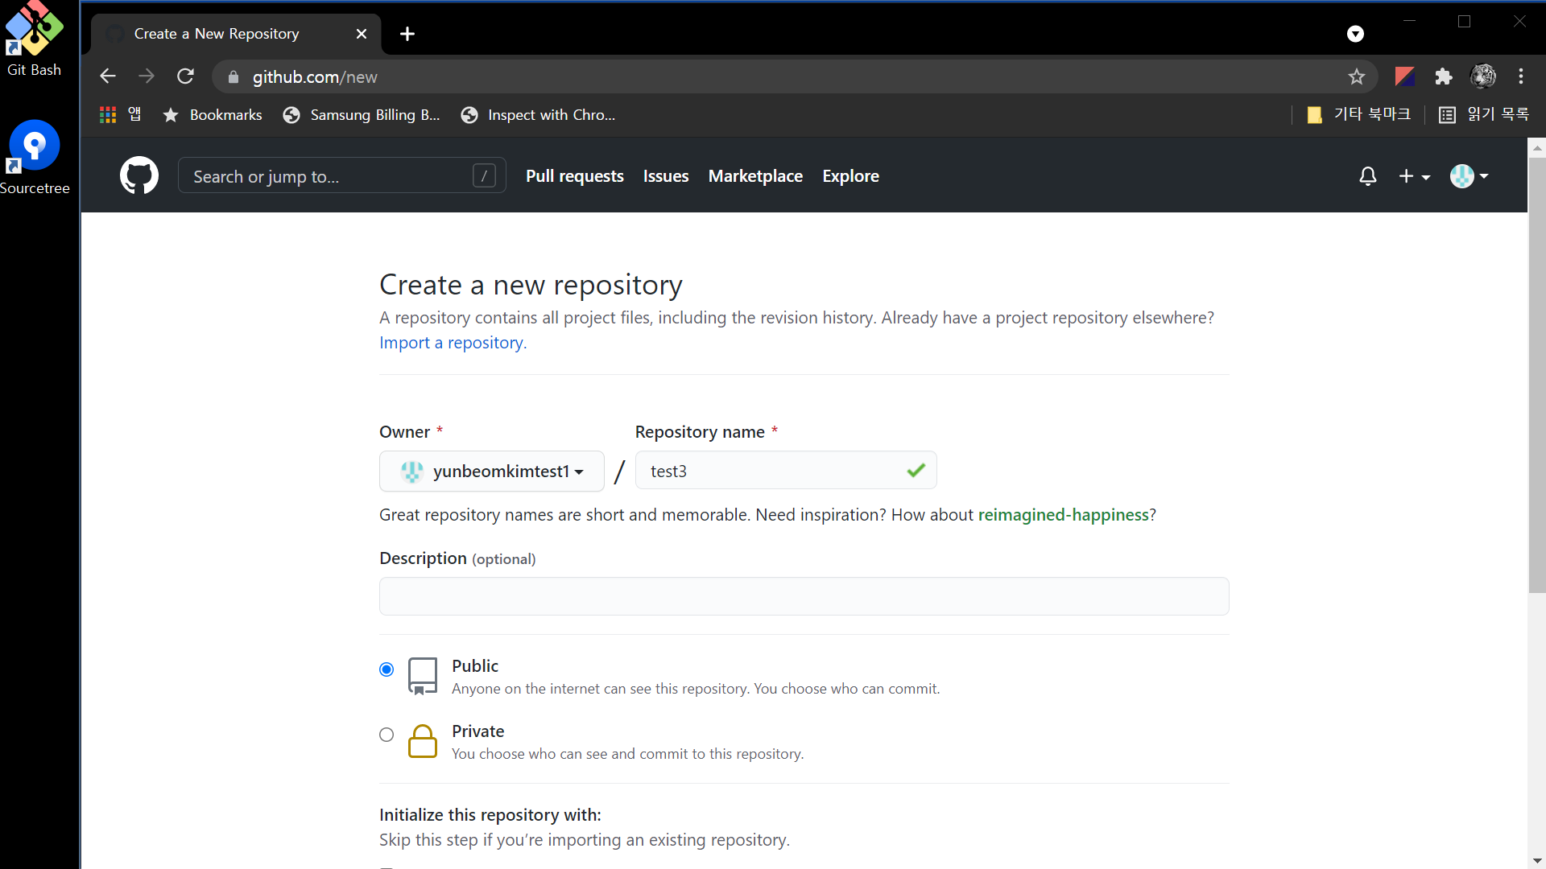
003. Sourcetree > Github에서 원격 저장소 생성
Notes:
test3 원격 저장소 생성

Slide 12
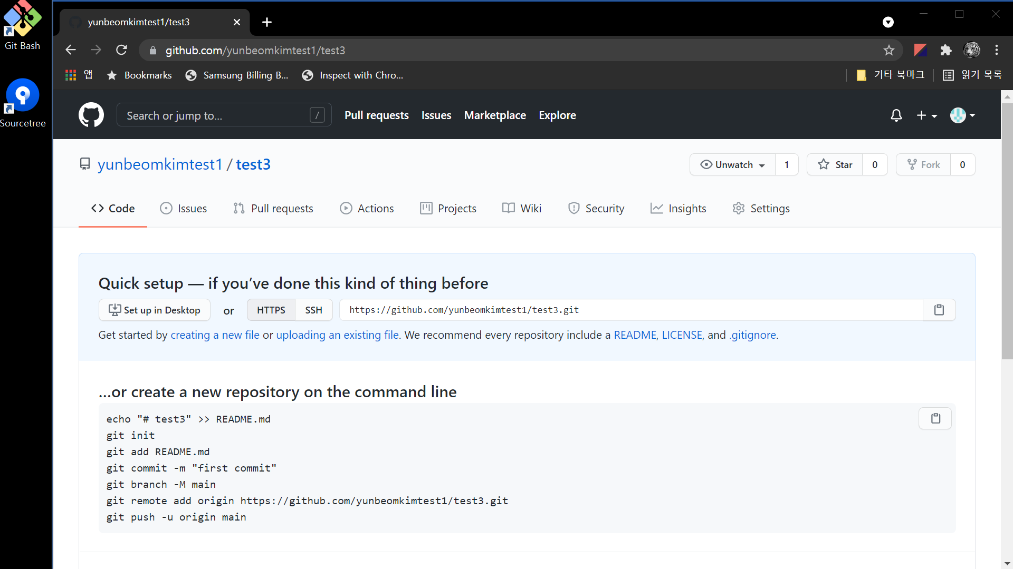
003. Sourcetree > Github 원격 저장소 확인
Notes:
원격 저장소가 생성됨

Slide 13
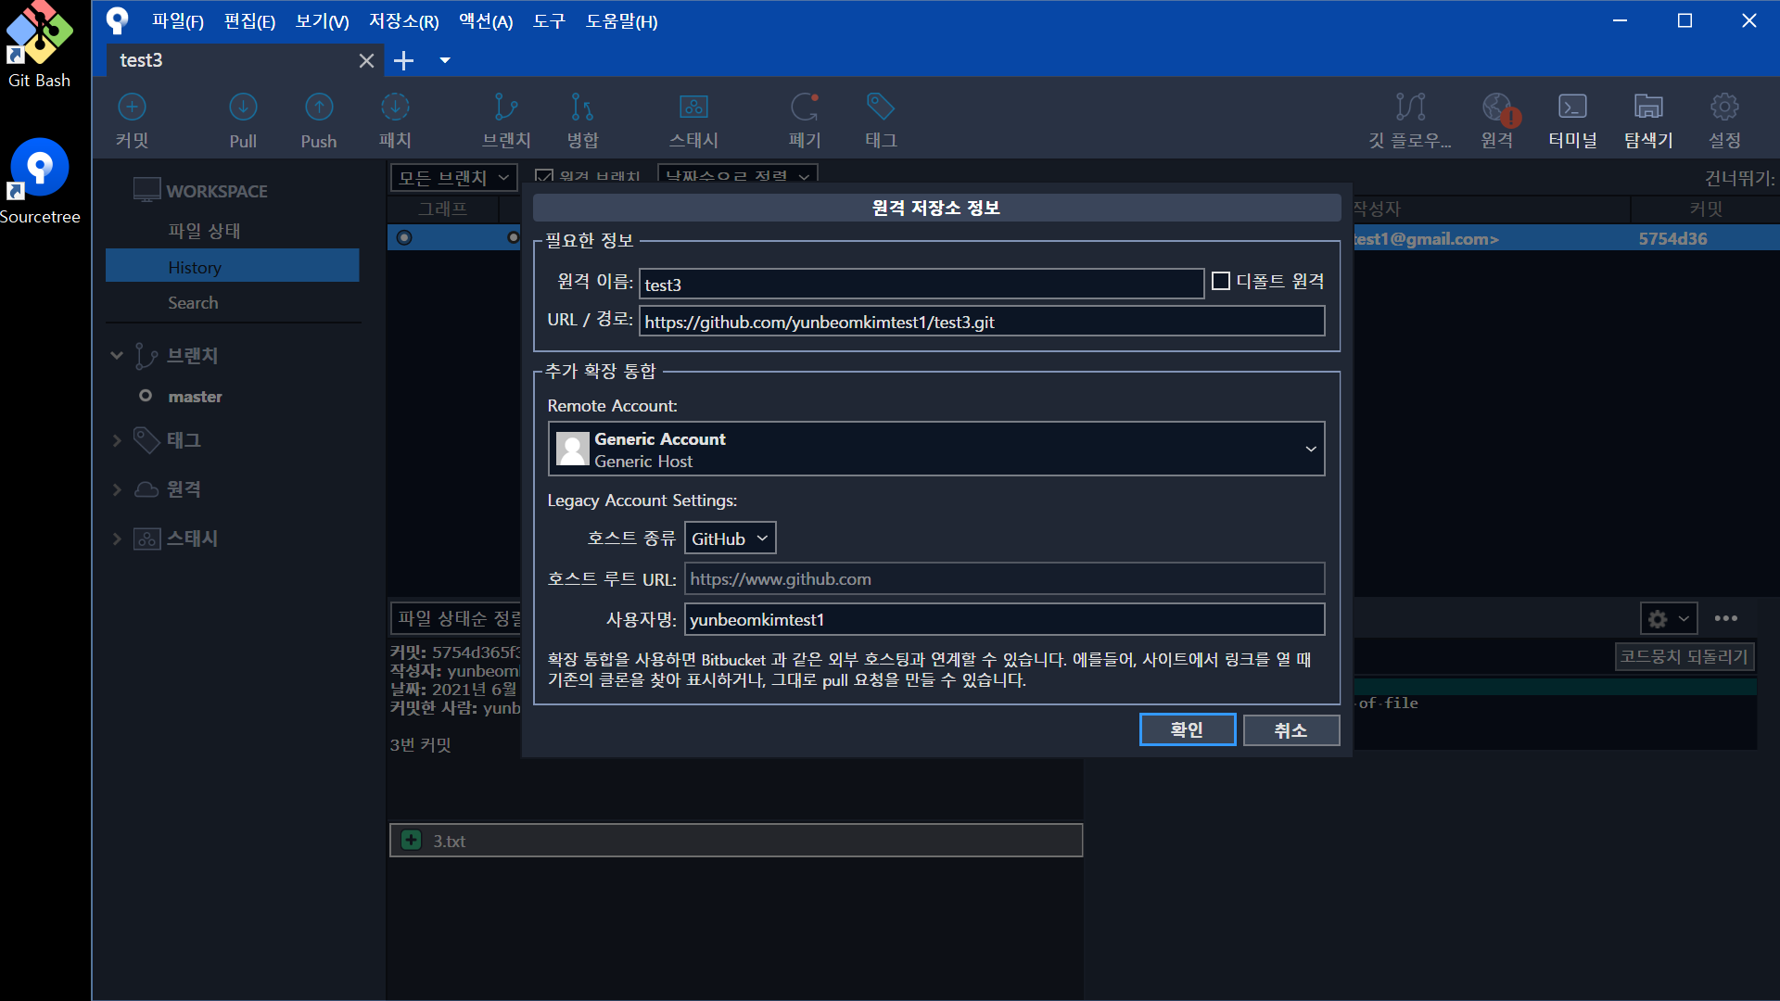
003. Sourcetree > Github의 원격를 로컬과 연결
Notes:
설정 버튼을 누르고 로컬과 원격을 연결하기 위해 설정.

Slide 14
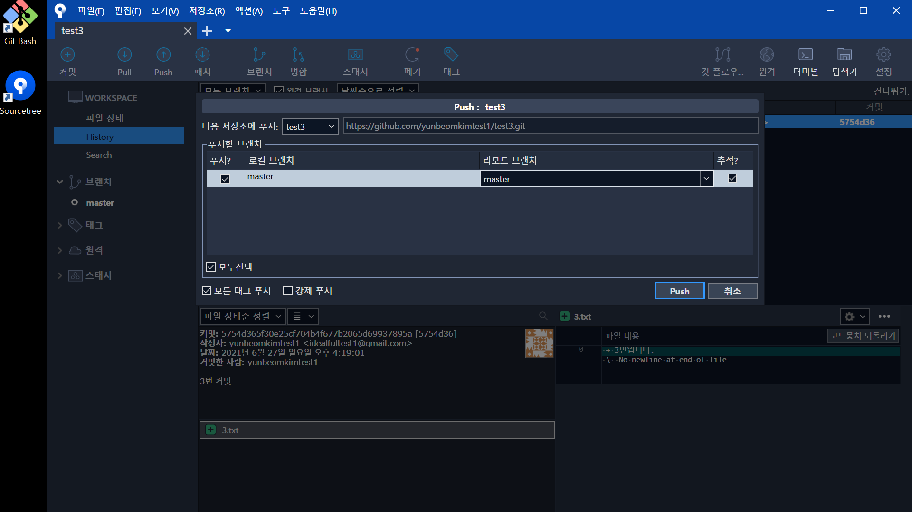
003. Sourcetree > 로컬 Commit을 원격에 Push
Notes:
master 브랜치로 선택

Slide 15
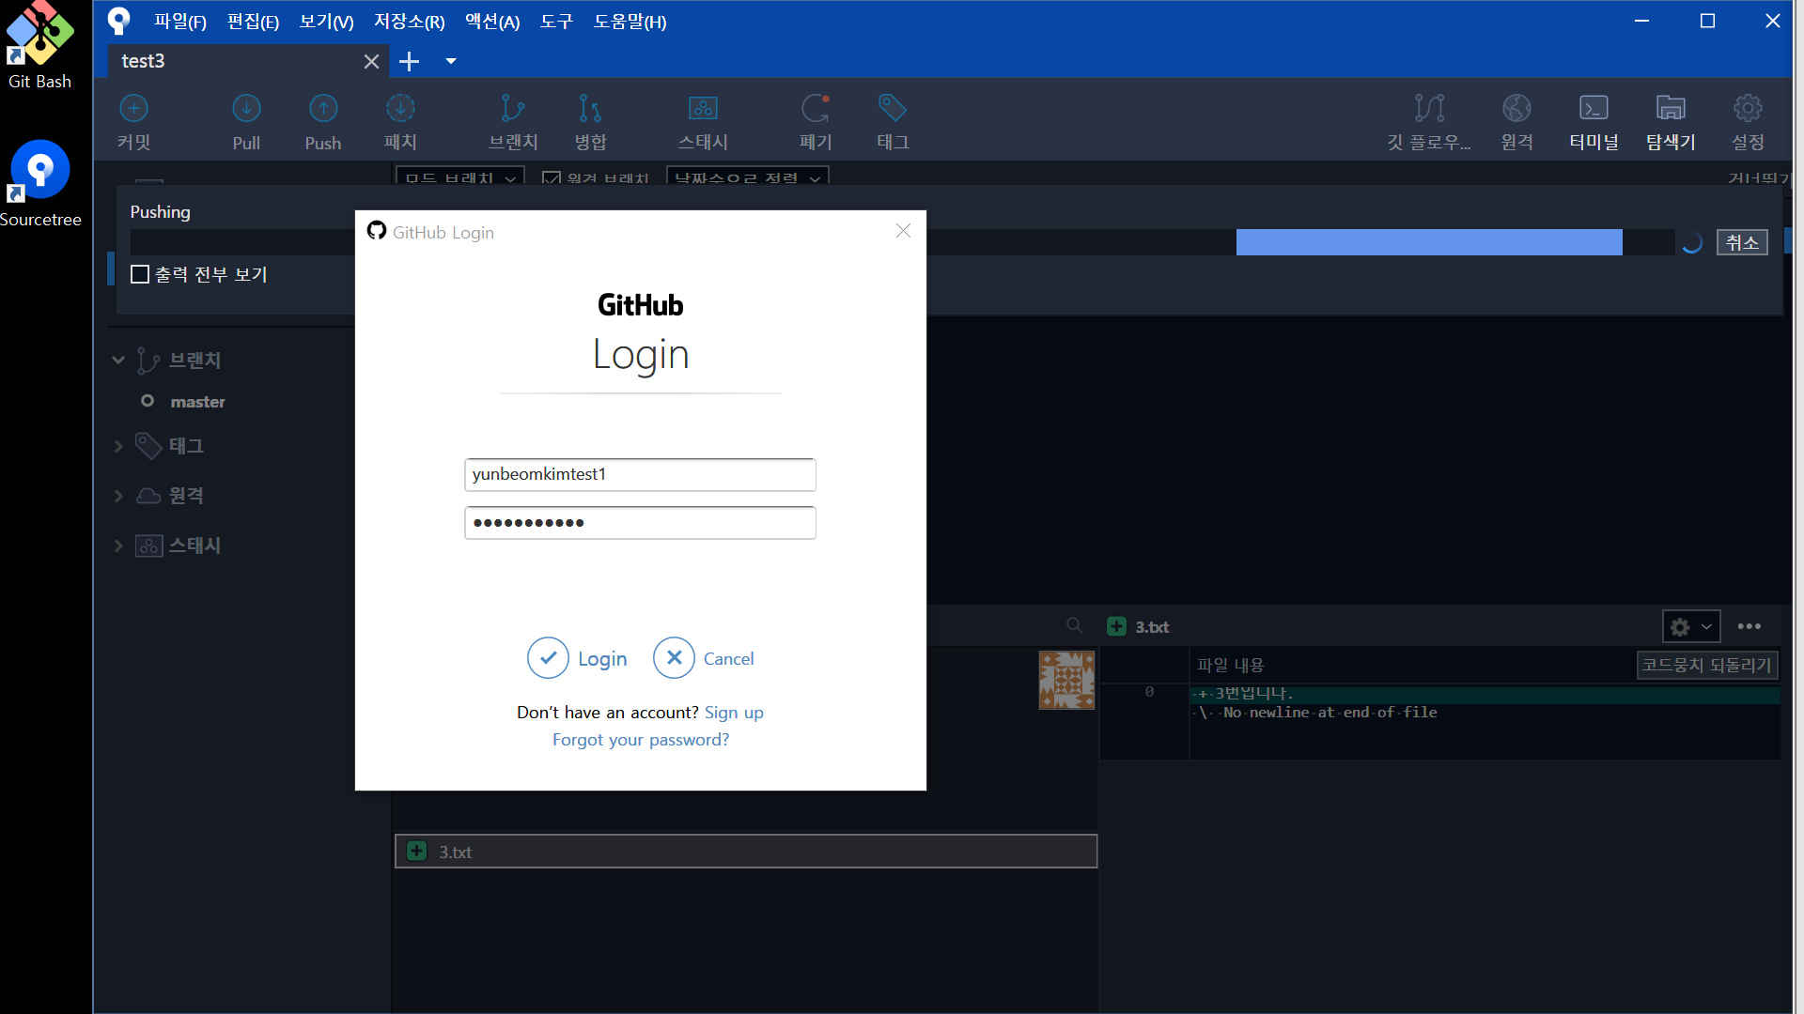
003. Sourcetree > GitHub 인증
Notes:
필요한 경우 Github 로그인

Slide 16
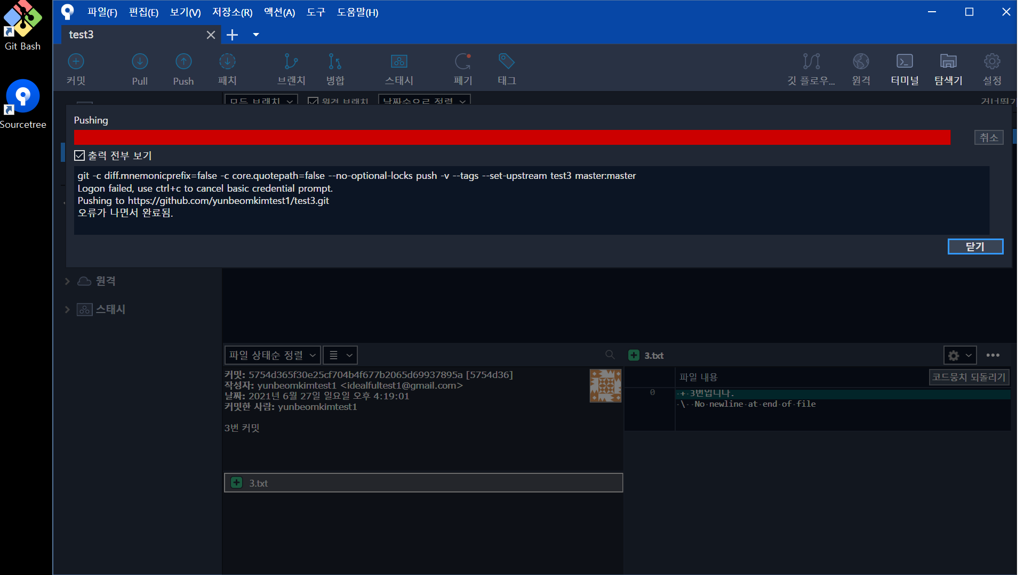
003. Sourcetree > GitHub 인증 실패
Notes:
아이디와 비밀번호가 일치해도 로그인을 실패하는 케이스.

Slide 17
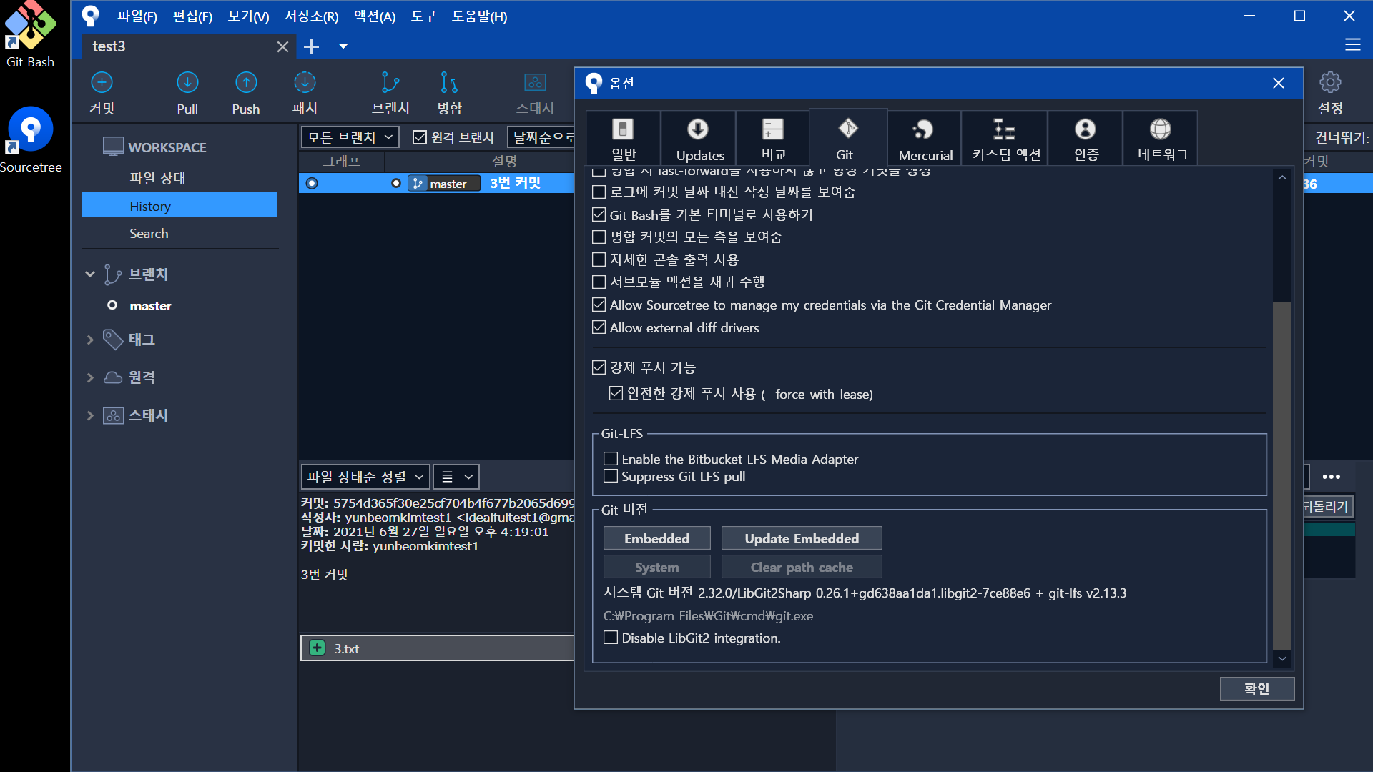
003. Sourcetree > 내장 Git 버전 확인 및 수정
Notes:
소스트리에 내장된 Git 버전이 낮을 수 있음.
해당 버그는 최신 버전으로 업그레이드 하면 해결되므로 System 버튼을 눌러서 해결.

Slide 18

003. Sourcetree > Push 재시도
Notes:
다시 브랜치 선택 후 Push 버튼 클릭

Slide 19
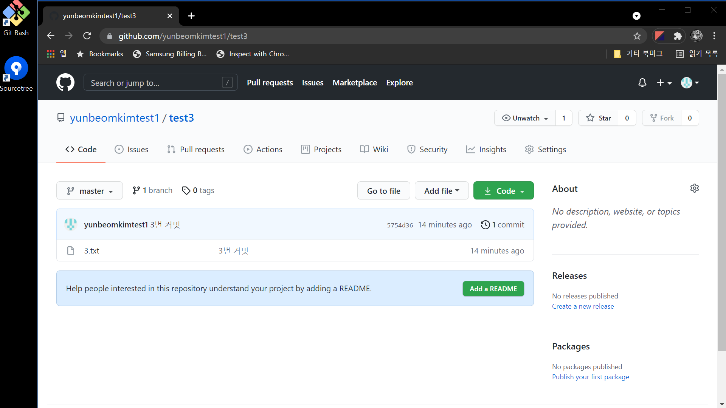
003. Sourcetree > Github에서 Push 완료 확인
Notes:
github에서 페이지를 새로고침하면 반영 확인됨

Slide 20
003. Sourcetree > 원격에서 소스 수정
Notes:
3.txt 클릭

Slide 21
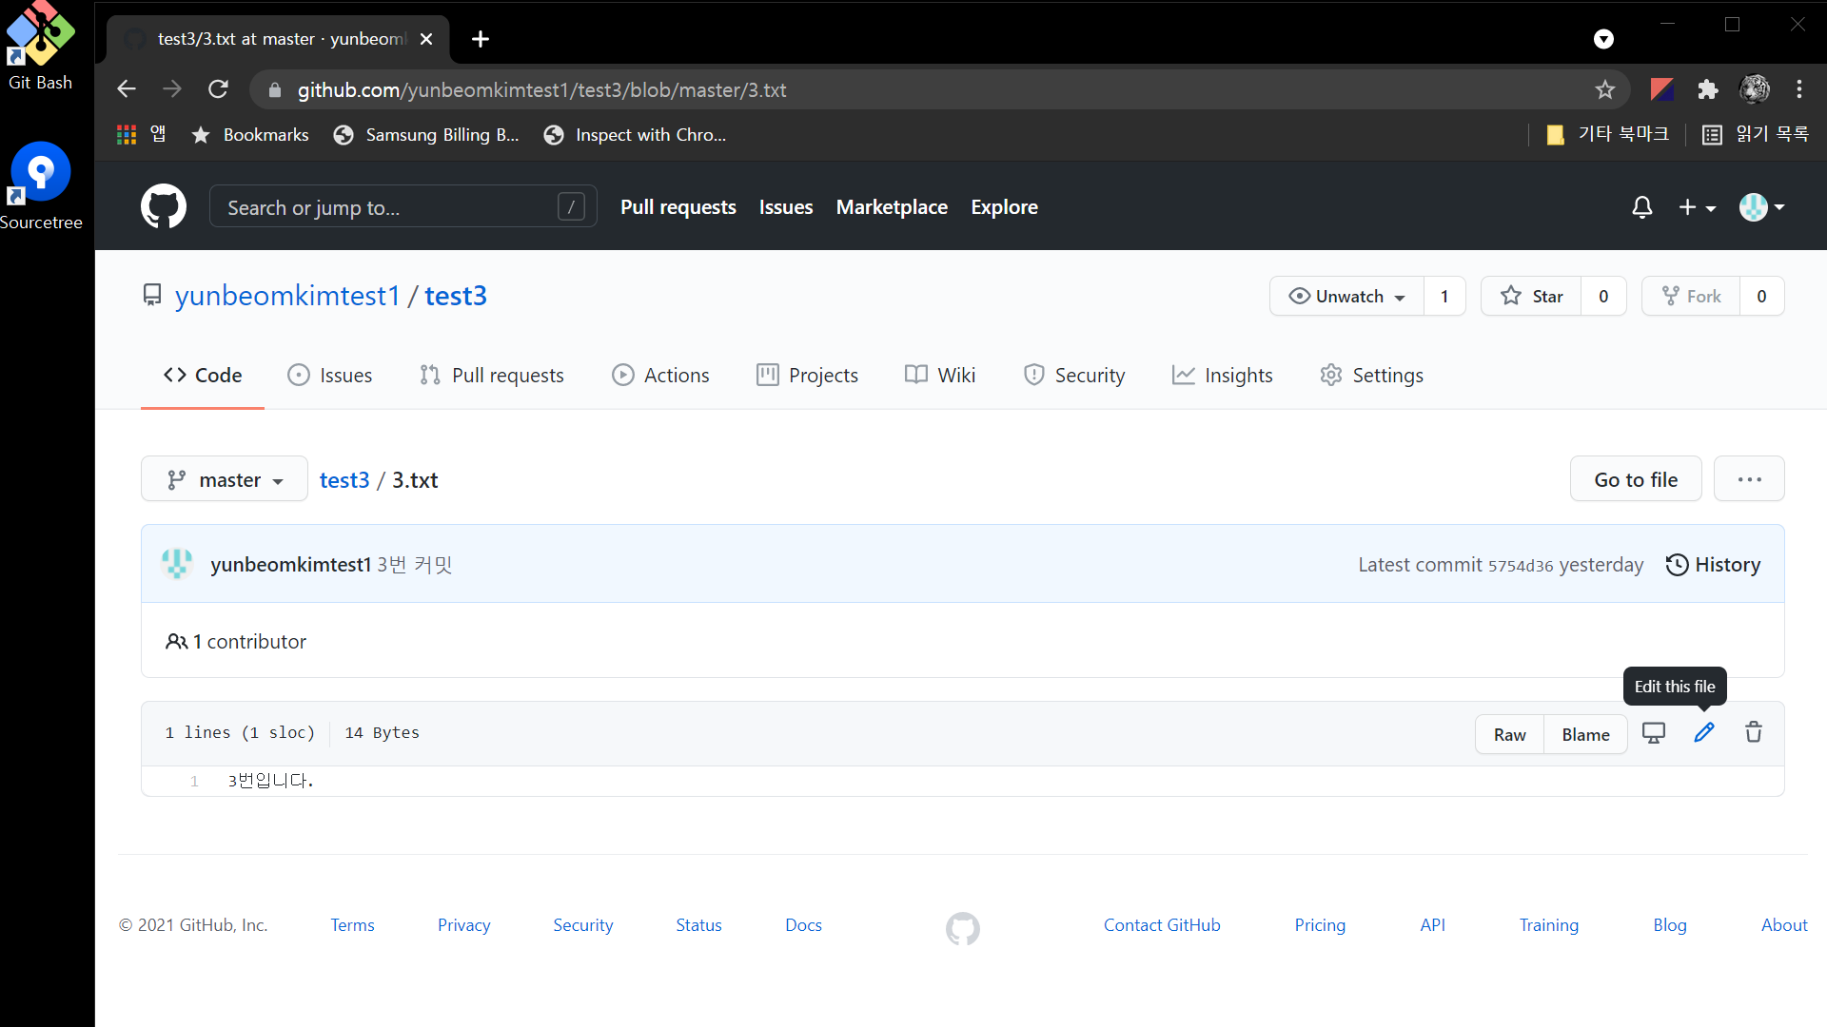
003. Sourcetree > 원격에서 소스 수정
Notes:
Edit this file 버튼을 눌러 파일을 원격에서 수정.

Slide 22
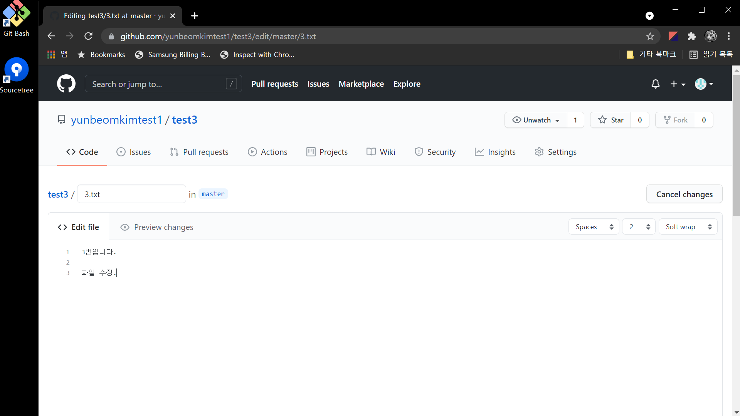
003. Sourcetree > 원격에서 소스 수정
Notes:
파일에 문구를 추가하고 하단의 Commit Changes 버튼 클릭.

Slide 23
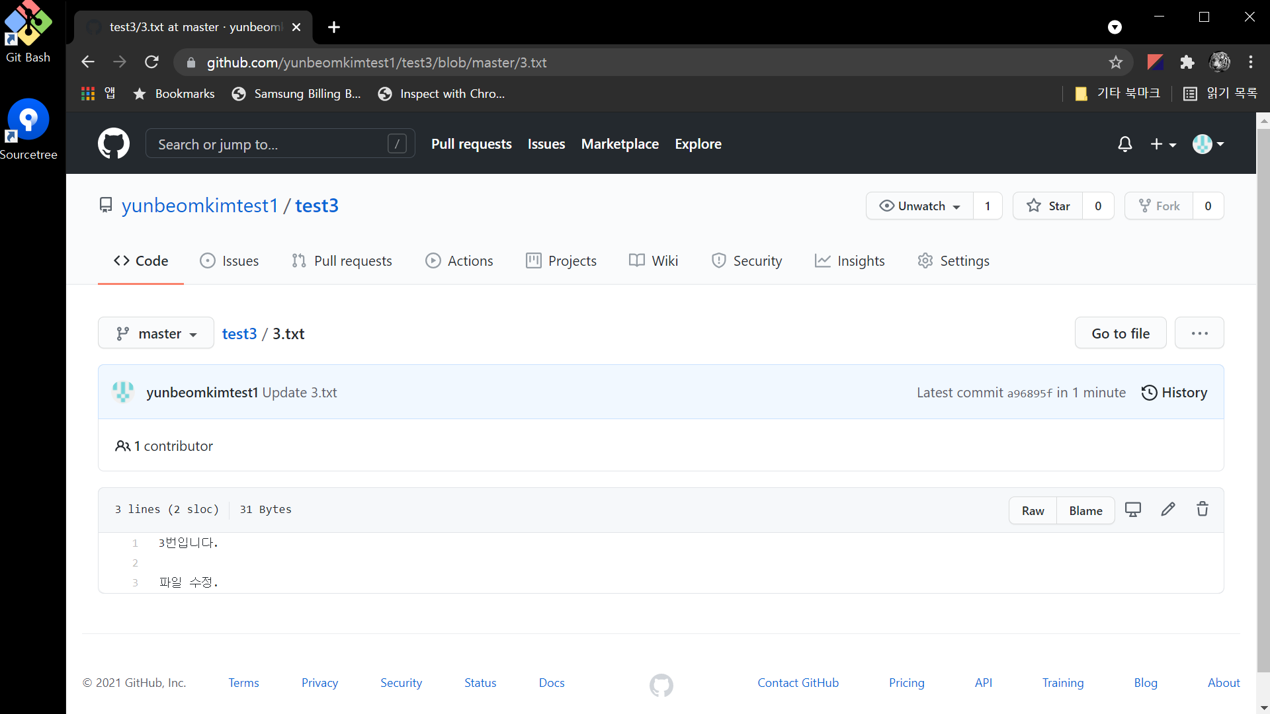
003. Sourcetree > 원격에서 소스 수정
Notes:
파일이 수정됨.

Slide 24
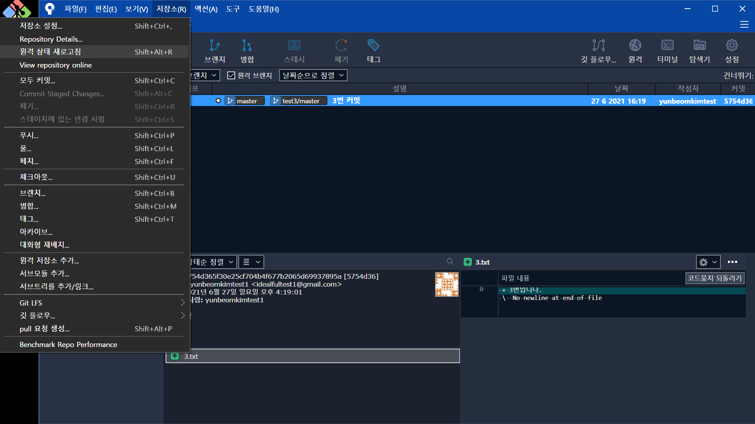
003. Sourcetree > 원격에서 수정된 소스를 로컬과 동기화
Notes:
원격 상태 새로 고침(Shift+Alt+R) 클릭, 새로 고침(F5) 클릭

Slide 25
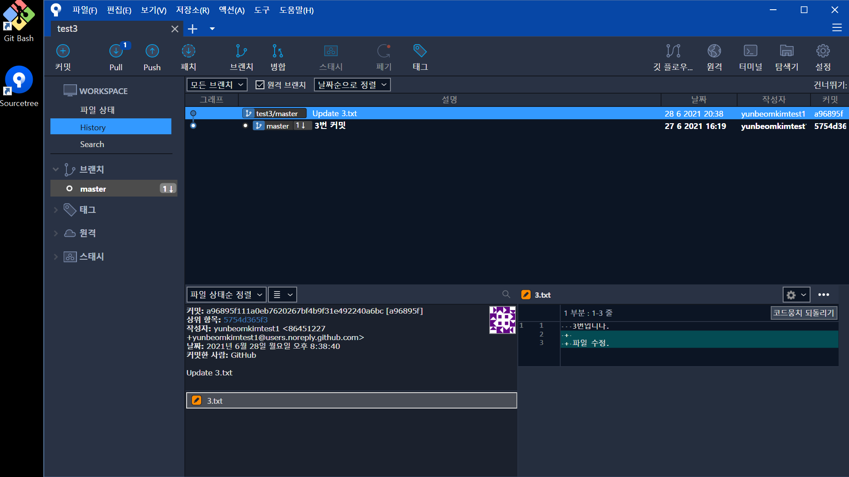
003. Sourcetree > 원격에서 수정된 소스를 로컬과 동기화
Notes:
Pull 1건 확인됨.
master는 현재의 로컬, test3/master는 현재의 원격 상태.

Slide 26
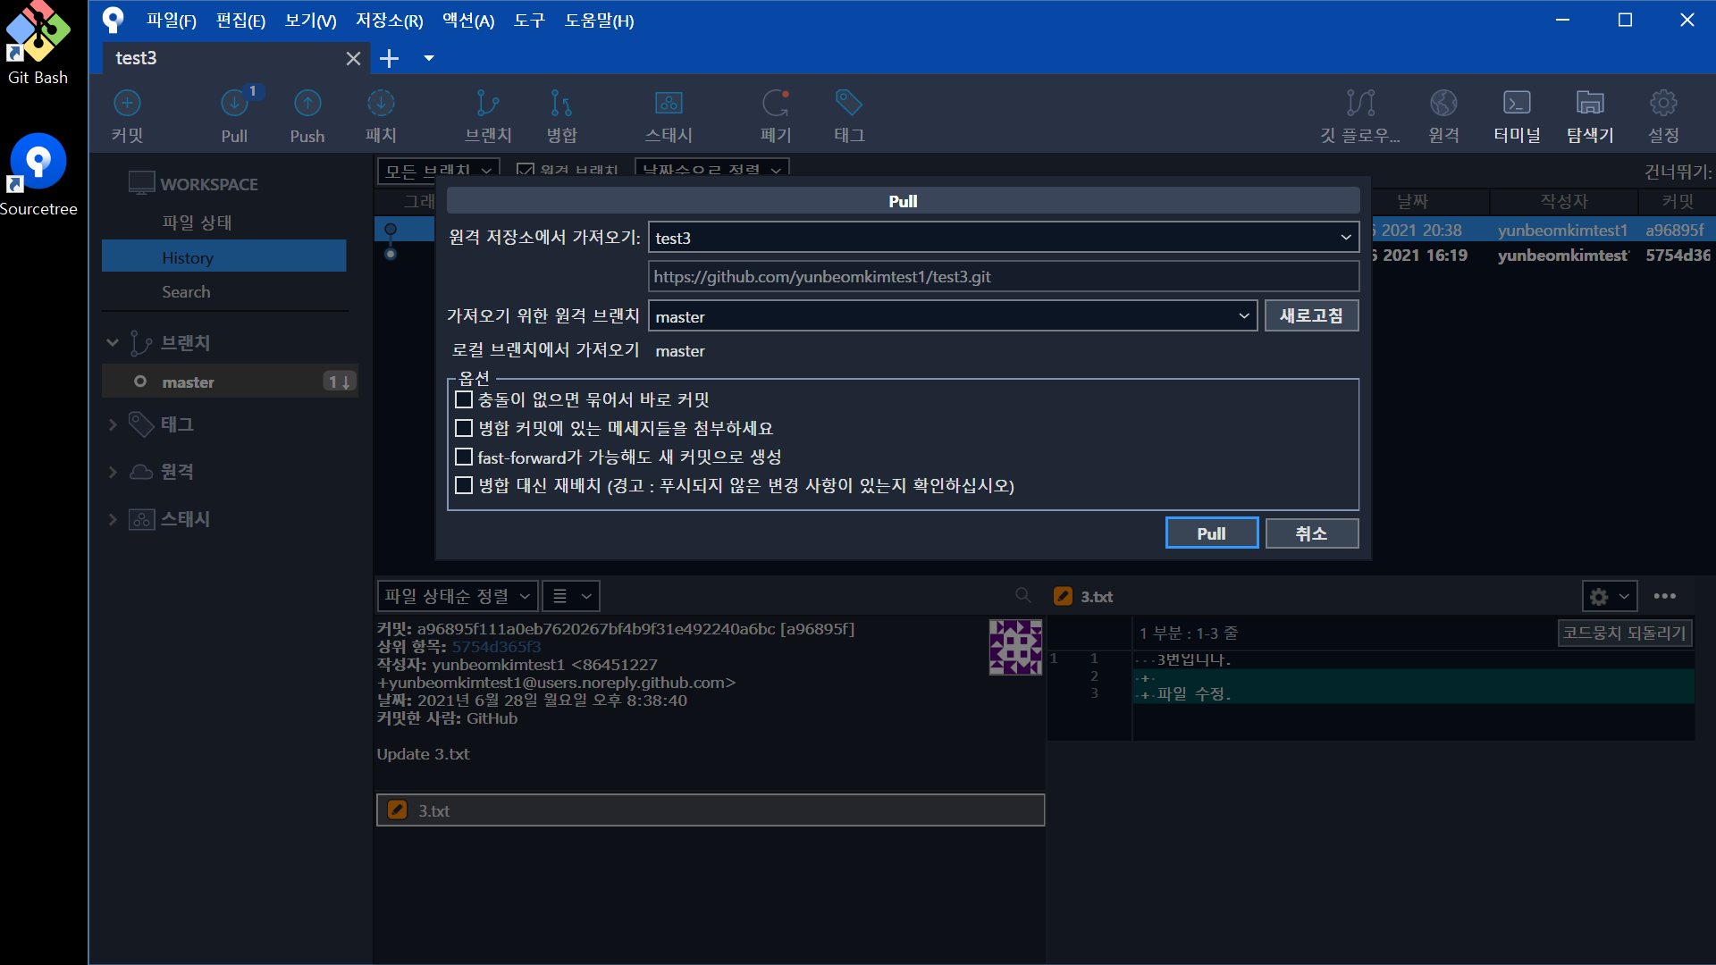
003. Sourcetree > 원격에서 수정된 소스를 로컬과 동기화
Notes:
원격에서 수정된 파일을 로컬에 동기화 : git pull

Slide 27
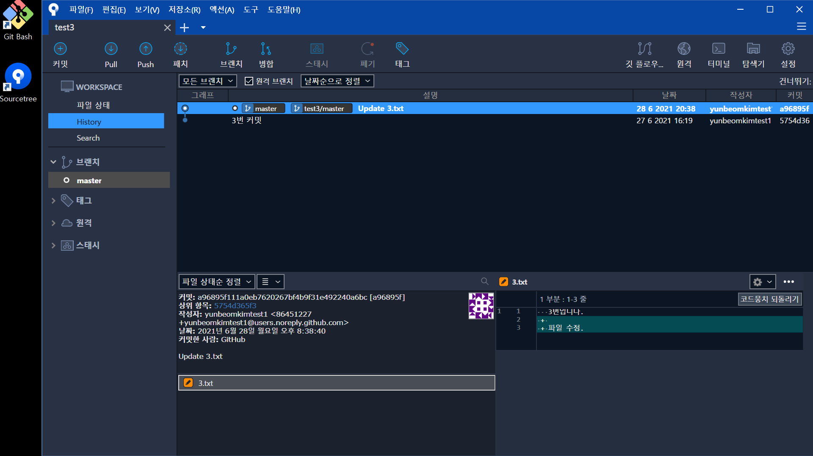
003. Sourcetree > 동기화 된 소스 확인
Notes:
master(로컬)와 test3/master(원격)이 동기화 됨.

Slide 28
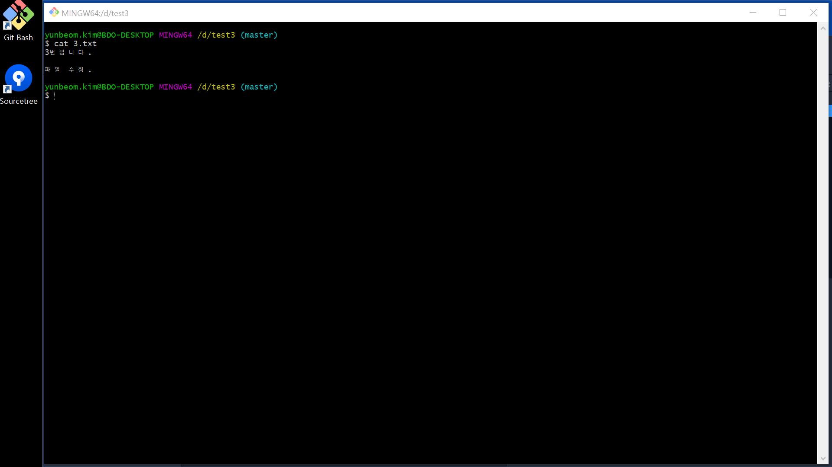
003. Sourcetree > 동기화 된 소스 확인
Notes:
소스트리의 터미널 버튼을 클릭.
cat 3.txt : 로컬 파일이 원격과 동일함을 재확인.

Slide 29
Thank you

